Slide 1
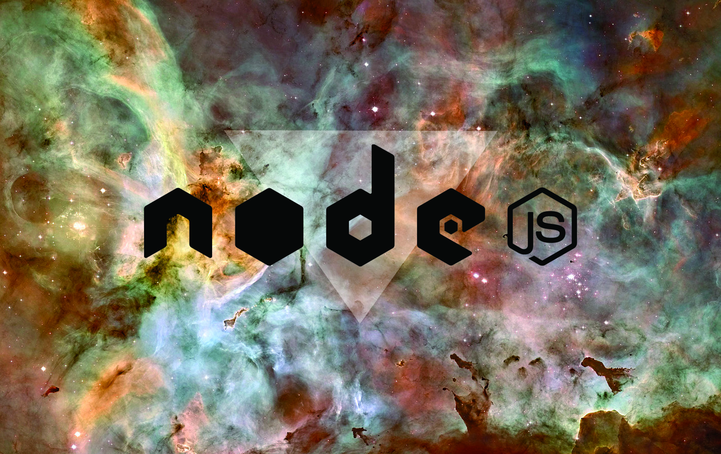
Fabian Retkowski

Slide 2
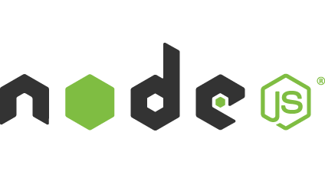
Agenda |
Was ist node.js?
Allgemeines
Funktionsweise und Vorteile
Einsatz
Package Management
Demo
Aufgabe

Slide 3

Was ist node.js? |
„Node.js® is a JavaScript runtime built on Chrome's V8 JavaScript engine. Node.js uses an event-driven, non-blocking I/O model […]. Node.js' package ecosystem, npm, is the largest ecosystem of open source libraries in the world.“
Notes:
Zitat stammt von der offiziellen node.js-Seite
Vorlesen
KLICK: Klingt erst einmal mega kompliziert, aber ich hoffe, ihr könnt am Ende der Präsentation mit allen Begriffen etwas anfangen

Slide 4

Was ist node.js? |
Implementierung von JavaScript auf dem Server
Framework basiert auf Googles V8 JavaScript-Engine
Sehr performant durch Just-In-Time-Kompilierung
JavaScript zu Maschinencode
Node.js selbst ist in C / C++ geschrieben
Wurde 2009 von Ryan Dhals als Open-Source-Projekt ins Leben gerufen
Kommerzielle Förderung und Verwaltung durch Joyent Inc.
Anfang Januar 2015: Fork von node.js namens io.js
Im Mai 2015 wieder mit node.js gemerged unter der Node.js Foundation
Notes:
Geschäftslogik in JavaScript :: nicht das gleiche wie im Browser, z.B. kein DOM
JavaScript ist wird nicht interpretiert, sondern in nativen Code kompiliert, vergleichbar mit Java (vgl. PHP, welches nur interpretiert wird)
Im Zeitraum 2011/2012 war es auch das populärste GitHub-Repository

Slide 5
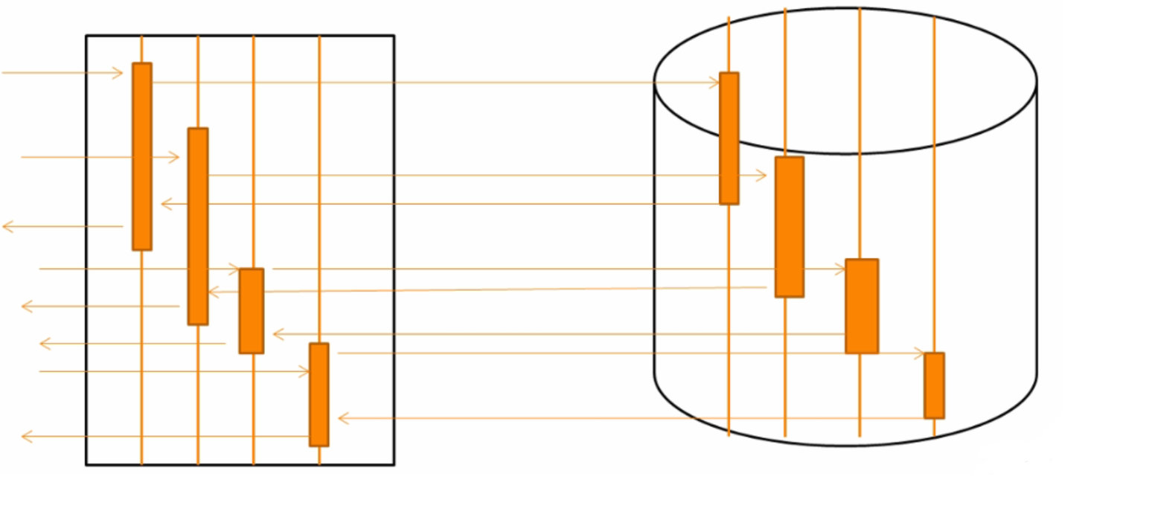
Was ist node.js? |
Normaler Webserver – „Multithreading“
Notes:
Normaler Webserver wie der Apache arbeitet nach diesem Modell hier
Jedem eingehender Request wird einem Thread zugewiesen
Es kommt ein Thread rein
Balken: Lebensdauer des Threads
Thread stellt Anfrage an die DB
Thread wird blockiert in der Zeit „Wartet“
Eine weitere Anfrage -> ein weiterer Thread -> wartet

Slide 6
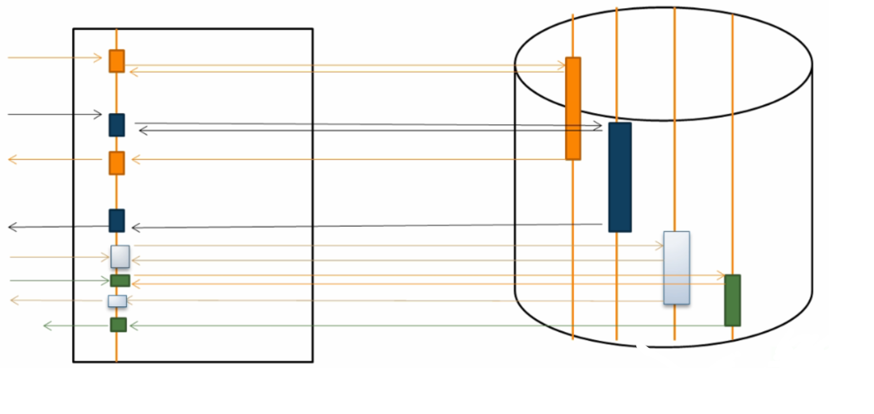
Was ist node.js? |
node.js – „event-driven I/O server“ – „Singlethreading“
Notes:
Nur ein Thread :: wird durch Request „aufgeweckt“ -> Datenbank
Thread wird nicht blockiert, bis die Antwort von der Datenbank kommt (CALLBACK)
Kann Anfragen in der Zwischenzeit beantworten
I/O-lastig (Verbindungen zur Datenbank, Dateien einlesen, Webseiten aufrufen)
Normaler Server müsste viele Threads starten/beenden
Hohe Rechenleistung führt dazu, dass auf andere Requests nicht geantwortet wird

Slide 7
Was ist node.js? |
Node.js ist besonders geeignet für Streaming-Anwendungen oder Real-Time-Anwendungen wie:
Chatanwendungen
Real-Time-Applications und Collaborative Environments
Game-Servers
Ad-Servers
Streaming-Servers
Optimaler Einsatz von node.js wäre ein hohes Level an Nebenläufigkeit und wenig Rechenleistung

Slide 8

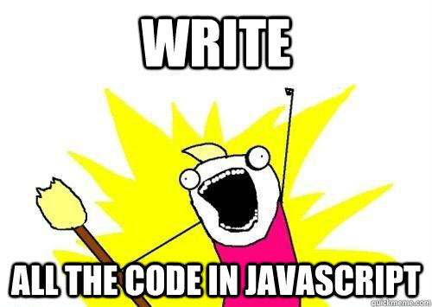


Was ist node.js? |
MEAN-Stack – Full-Stack-JavaScript Solution
Nur JavaScript! (Im Vergleich zum LAMP-Stack: JavaScript, PHP, SQL)
Notes:
Ein Vorteil: Wenn man jetzt noch JavaScript auf DB-Seite benutzt, kann man JavaScript auf allen Ebenen einsetzen
Beispielhafte Archtitektur wäre der populäre MEAN-Stack
Kommunikation zwischen den Ebenen ziemlich einfach: Alle sprechen JavaScript können über das JSON-Format einfach kommunizieren
Für den Entwickler einfacher: Nur eine Sprache – LAMP!

Slide 9









Was ist node.js? |
Node in the Wild
https://www.paypal-engineering.com
Built almost twice as fast with fewer people
Written in 33% fewer lines of code
Constructed with 40% fewer files
Double the requests per second vs. the Java application.
35% decrease in the average response time for the same page.
Notes:
Es gibt bereits heute viele große Unternehmen, welche node.js auch produktiv einsetzen. Die größten Namen habe ich hier mal aufgelistet. Namen wie LinkedIn, ebay, Paypal, Walmart.
Sie haben auch teilweise ihre Erfahrungen online gestellt. So hat Paypal auf paypal-engineering node.js mit Java vergleichen und kamen zu dem Ergebnis, dass:
Die node.js App doppelt so schnell entwickelt war, weniger Zeilen und Dateien enthält
Und außerdem die Requests per seconds sich verdoppelt haben und die Antwortzeit um 35% reduziert wurde.

Slide 10
Was ist node.js? |
node-Script ausführen
node [file.js]
Notes:
Das schon mal für später.

Slide 11
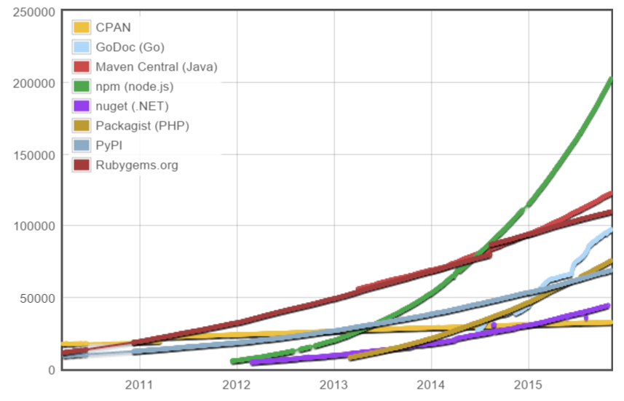
Package Management |
npm – node package manager
Package Manager für node.js (seit 2011)
Veröffentlichung von Open-Source Node.js-Paketen
Größtes und schnellst wachsendes Packet-Management-System
Wird zusammen mit node.js ausgeliefert
Notes:
Hat mittlerweile mehr Module als Maven Central oder Rubygems

Slide 12
Package Management |
Initialisiert ein node.js-Projekt und legt eine package.json an
npm init
npm install
Installiert alle Abhängigkeiten zu einem Projekt
npm install [module] [--save]
Installiert ein bestimmtes Modul (mit --save wird es package.json hinzugefügt)
Startet das Startscript (angegeben in der package.json)
npm start

Slide 13


Package Management |
Express
Gilt als Basis-Modul für Web-Applikationen mit node.js
npm install express
socket.io
Zur einfachen Kommunikation zwischen Client und Server
npm install socket.io

Slide 14
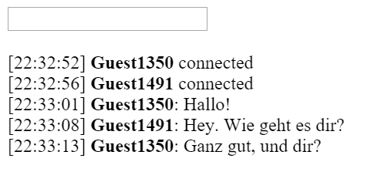
Aufgabe „Chat-Applikation“ |
Einfache Chat-Applikation mit node.js und den Frameworks „express“ und „socket.io“.
Nachrichten senden
Nachrichten empfangen
Benutzernamen zu haben [optional]
Uhrzeit anzeigen [optional]
…
Hilfreiches Tutorial und die Code-Beispiele sind zu finden unter: https://github.com/ScientiaEtVeritas/node-eportfolio

Slide 15
Danke für die Aufmerksamkeit
Fabian Retkowski – node.js – ePortfolio

